Slide 1
Développer des microservices avec ASP.NET CORE – Part 1
AKKA Technologies

Slide 2
Sommaire
Rappel HTTP, méthodes HTTP
Introduction de l’api teams
Principes de design des apis
Architecture DDD
Documentation de l’api
Développement de l’api

Slide 3
Http et méthodes Http
Http: HyperText Transfert Protocol, inventé par Tim Berners, version actuelle 1.1
Contient les méthodes: GET, POST, PUT, DELETE, PATCH, OPTIONS
GET: pour demander une ressource. Une requête GET est sans effet sur la ressource, il doit être possible de répéter la requête sans effet.
POST: pour créer une ressource ou envoyer des données sécurisées ou bien de très grosses données
PUT : Mettre à jour (remplacer /ajouter une ressource)
DELETE: Supprimer une ressource
PATCH: Faire une modification partielle d'une ressource.
OPTIONS: Récupérer les options de communication du serveur

Slide 4
Introduction de l’api teams
Description de l’api teams
Elle va permettre de faire les actions suivantes:
Récupérer la liste des équipes
Récupérer les détails d’une équipe
Créer une équipe
Ajouter un membre à une équipe
Mettre à jour un membre
Supprimer un membre
Mettre à jour une équipe
Supprimer une équipe

Slide 5
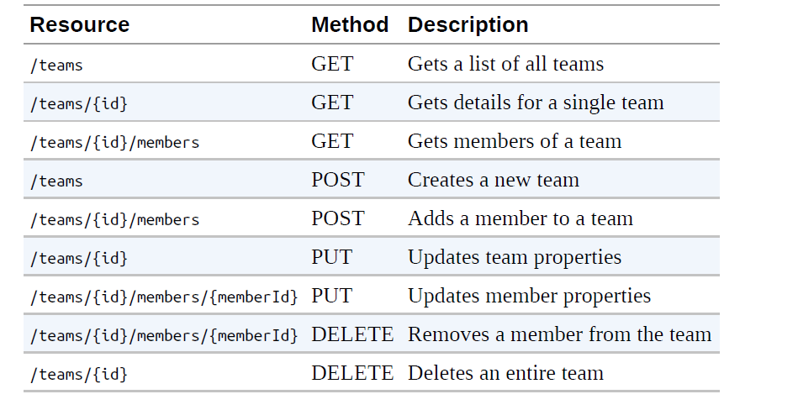
Introduction de l’api teams
Description de l’api teams

Slide 6
Apiary
https://apiary.io/

Slide 7
Principes de design des api
https://confluence.cdiscount.com/display/EAF/API+-+REST+-+OAS#API-REST-OAS-GuidelinesCdiscountAPIREST
https://confluence.cdiscount.com/display/EAF/Cdiscount+API+guidelines
http://apistylebook.com/design/guidelines/

Slide 8
Architecture DDD
Trois couches principales : API, Domain, Infrastructure
API : C’est le point d’entrée pour tous les consommateurs de votre api. Elle contient la définition des contrôleurs qui exposent les différents services de votre api
Domain: Elle contient la définition de la logique métier, des entités métiers et les abstractions des différents services
Infrastructure: Elle contient les méthodes d’accès aux données

Slide 9
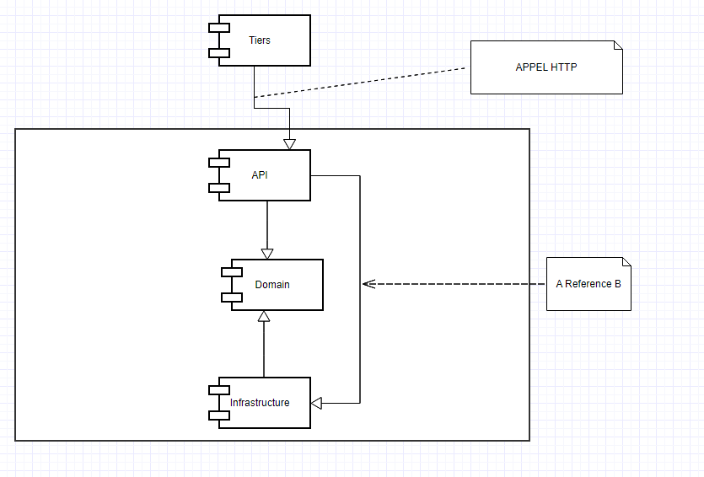
Architecture DDD

Slide 10
Architecture DDD: Domain
Entité: Représente un objet Métier ex: Team
Contient les attributs et les méthodes qui définissent le comportement de l’objet
L’instanciation de l’objet et sa modification est la responsabilité de l’objet
Aggregate: Représente une unité de logique métier cad un domain metier ex: TeamsAggregate, ProductAggregate, BasketAggregate

Slide 11
Architecture DDD: Domain
Séparation entre les lectures et écritures
Notion d’evenememts (event) : event peut être un read/un write
Commande (for write): Objet de demande de mise à jour d’une entité ou de réalisation d’une opération
Query (for read): Objet de demande de lecture des informations
Handler: Orchestrateur des evénements d’écriture ou de réalisation d’opération
Prend souvent en paramètre une Commande
C’est le point d’entrée du Domain
Est appelé par la couche API pour gérér l’event
DTO: Data Transfert Object: Pour transférer les objets entre les couches ou récupérer des informations
On a aussi les services, les repository, les exceptions métiers

Slide 12
Documentation de l’api teams
Sur APIARY

Slide 13
Développement

